Slide 1

RPG游戏制作项目计划
组长：郑丁公 组员：嵇德宏 谢正树

Slide 2
目录
1前言
2项目概述
3需求规格
4项目组织
5工作任务分解
6项目估计
7其它

Slide 3
1.前言
1.1 目的
（1）通过编写这个游戏软件，使我们了解软件开发过程，将书本知识应用到实践，增强我们的动手能力，同时为以后的工作打下基础。
（2）培养我们的团队协作能力。
（3）如果有可能，期望可以带来经济效益。
（4）期望这款游戏软件被越来越多的客户喜爱。

Slide 4
1.2 术语与缩略语
描述出现的术语和缩略语。
RPG:role-play-game—角色扮演游戏
RMXP:RPGMakerXP
PS:Adbode PhotoShop CS6(仅限于本项目)
PR:Adbode Premiere CS5(仅限于本项目)
VOCALOID3:一款音频软件
GIT: 最先进的分布式版本控制系统
Git Kraken:git的一种图形管理界面软件

Slide 5
2 项目概述
1面向人群：青少年
2运作平台：pc windows XP/7/8/8.1/10
3游戏类型：RPG角色扮演
4.制作工具（开发平台）：rpgmakerxp
5.开发语言：ruby
6.游戏风格：像素+解谜+养成+战斗
7.需要用到的工具：ps，rpgmakerxp，pr,vocaloid3,git，git kraken

Slide 6
2.1游戏简介
一切的故事起源于800多年前那场对抗“虚空”入侵的战争，战后，不同种族对于权力与欲望的渴望不断地被和平放大，爆发了一场近百年的所谓“碎片”争夺战。
这场战争虽然早已以人类的胜利为结束，但是潜在的阴谋与欲望的暗流一直潜伏在人族历代国王与不得不退入山脉的异族心中……
而事到如今，这已经不是所谓的“碎片”争夺战，而是所谓的种族仇恨
双方都在等待对方露出破绽的良机……
在这个时候，上古时期突然消失的种族突然在摩罗花王国首都出现，深知其中原委的异族一定会把这当作绝好的掩护，展开他们最后的计划，终结人族……
但实际上，异族首脑真正的目的是……
3条主线剧情（总体），多种多样的侦探线索，导致的不同的剧情理解
回合制的战斗模式
第三人称视角控制
可以招聘人物的侦探所，制定想要完成的任务，随名气变化的无限的支线任务接取，包括自动执行和手动执行
独特的好感度养成系统
多种传统小游戏：21点，打地鼠，俄罗斯方块，炸弹人……

Slide 7
2.2项目目标
项目名称： RPG游戏开发计划
任务提出者： 郑丁公
开发者： 嵇德宏，谢正树，郑丁公
目标：文案第一章部分必须全部完成，（游戏时长5小时+）之后部分待定

Slide 8
2.3 交付的产品
序号 | 产品名称 | 介质 | 交付日期 | 接收方 | 接受准则
01 | 游戏本体 | Pc | 6月 | 老师+4位助教 | 完整 bug少的游戏
02 | 各阶段Ppt展示 | Pc Ppt | 每周 | 老师+4位助教 | 模板格式需求
03 | 各阶段Word文档 | Pc Word | 每周 | 老师+4位助教 | 模板格式需求

Slide 9
3需求规格
调查问卷
需求分析调查
调查问卷结果
IPO表
对系统功能规定
ER图
状态转换图

Slide 10
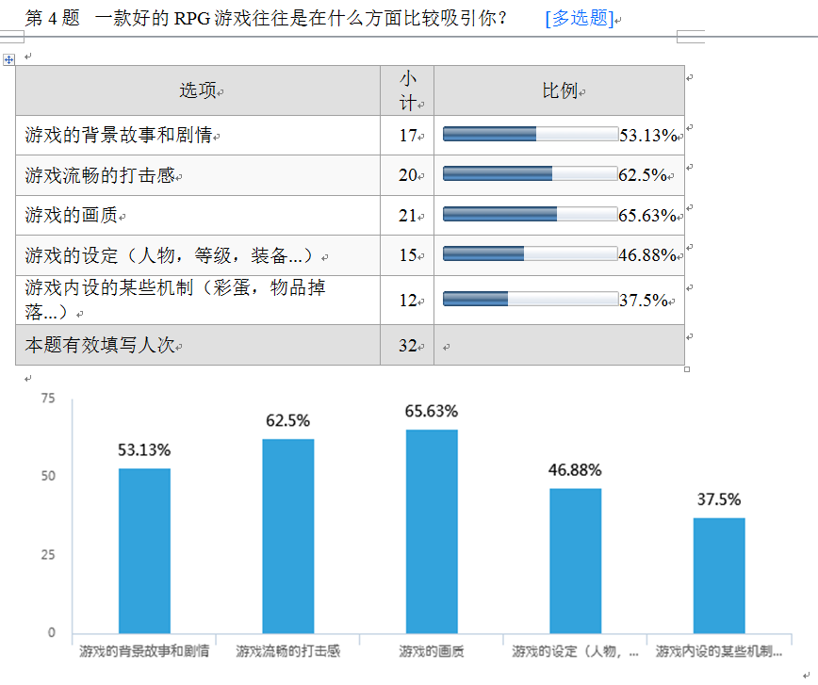
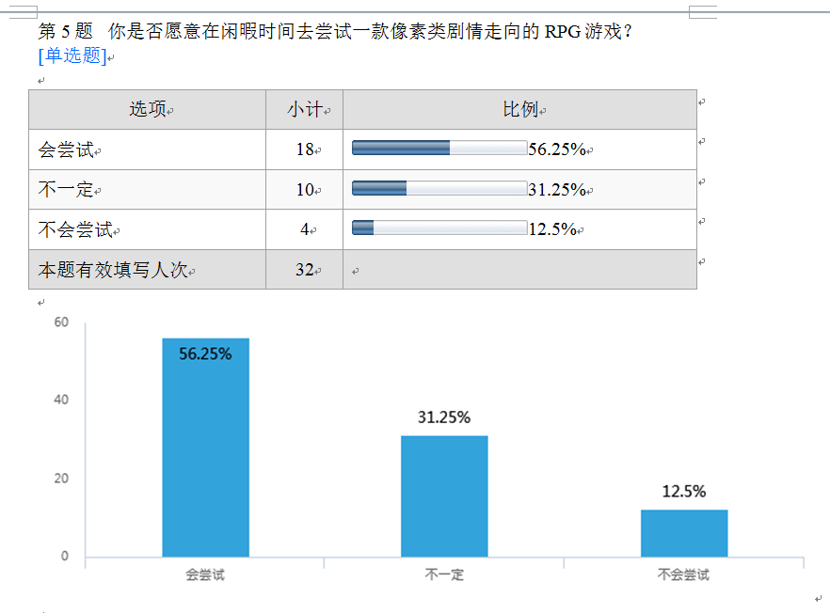
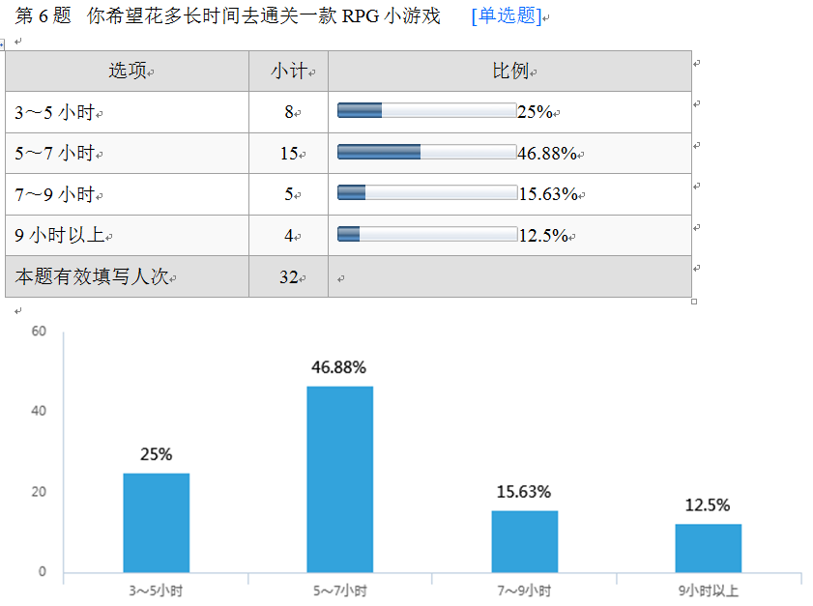
3.1调查需求分析的抽样展示

Slide 11
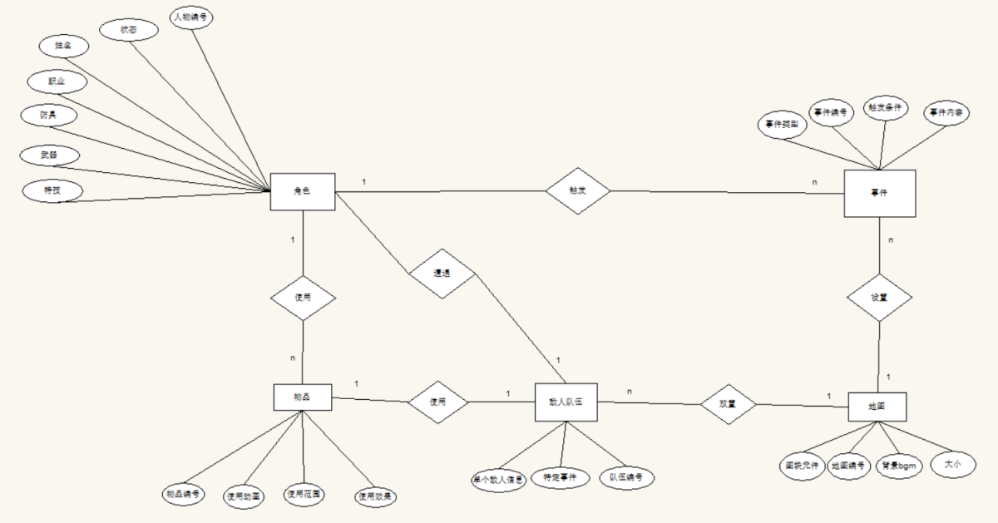
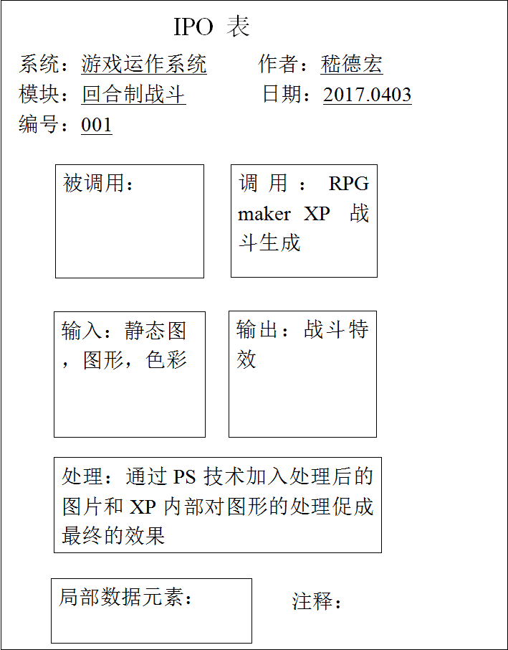
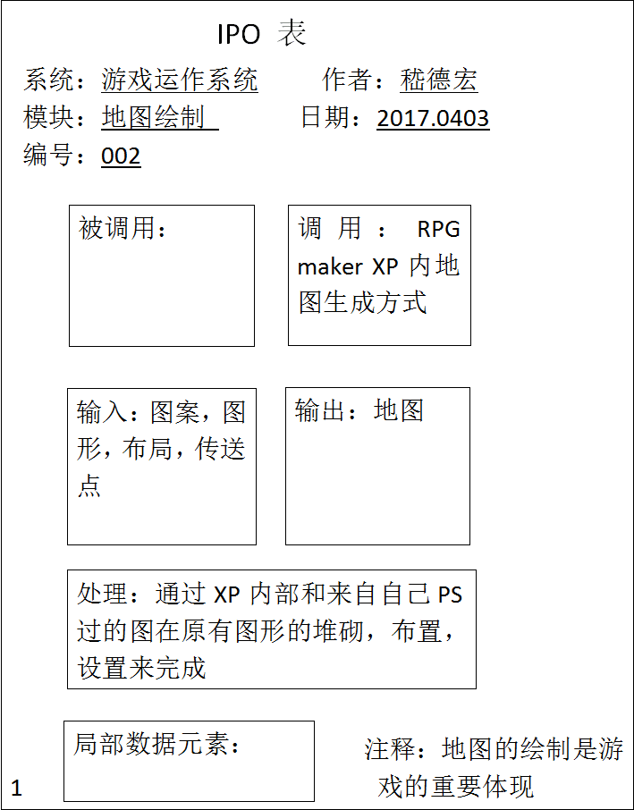
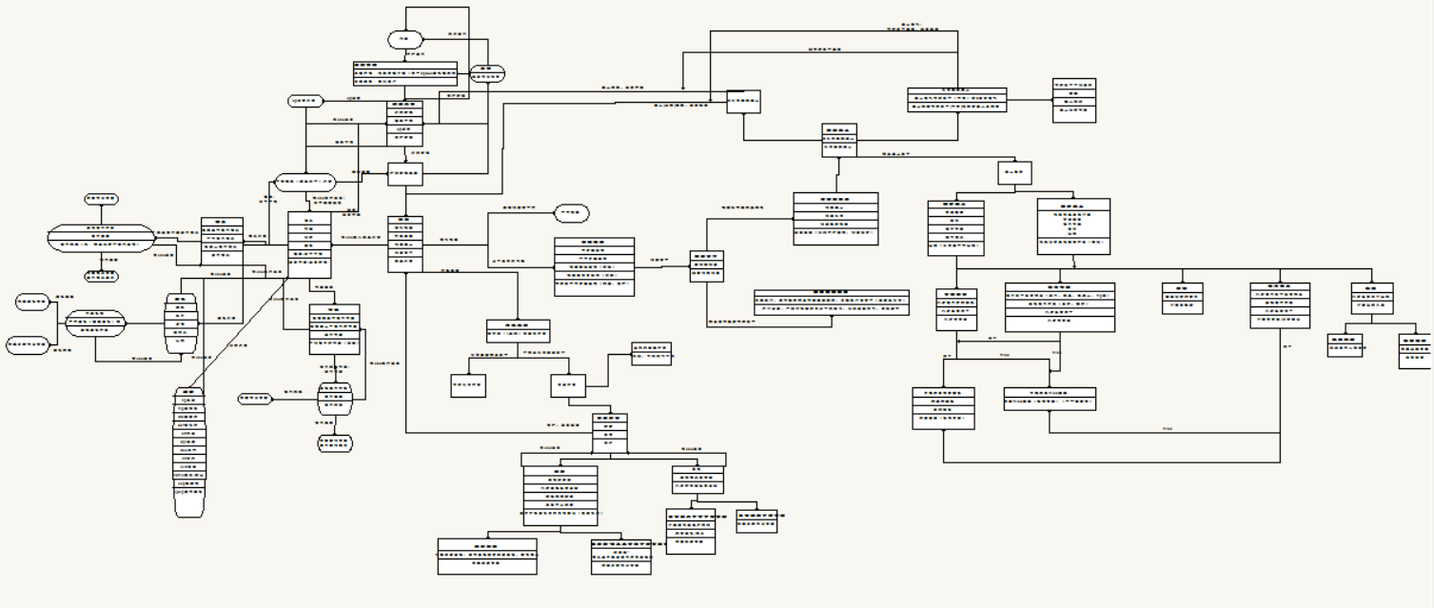
3.2系统功能规定的图表展示

Slide 12
4项目组织
项目组织结构
（wbs分解）
剧情流程确定

Slide 13
4.1小组成员名单和角色
组员\任务 | 美工 | 脚本 | 文案 | 事件 | 备注
郑丁公 |  | √ | √ | √
嵇德宏 | √ |  | √ | √
谢正树 | √ |  | √ | √

Slide 14
4.2项目相关活动的角色职责
战斗数据测试
主要编辑：郑丁公
补充：嵇德宏
游戏事件制作
以github为平台进行分支处理和以rpgmakerxp为工具编辑
主要以文案为指导，谢正树制作剧情，郑丁公制作调用的事件，嵇德宏制作游戏环境事件。
地图绘制
主要编辑：嵇德宏
补充：郑丁公，谢正树
游戏功能设计
主要编辑：郑丁公
补充：嵇德宏，谢正树
文案编写：
大纲：郑丁公
编辑：谢正树，嵇德宏
技术培训
培训人：郑丁公
被培训人：谢正树，嵇德宏
素材绘制
主要编辑：谢正树
补充：嵇德宏

Slide 15
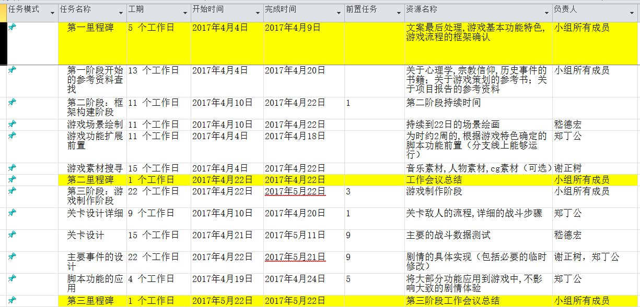
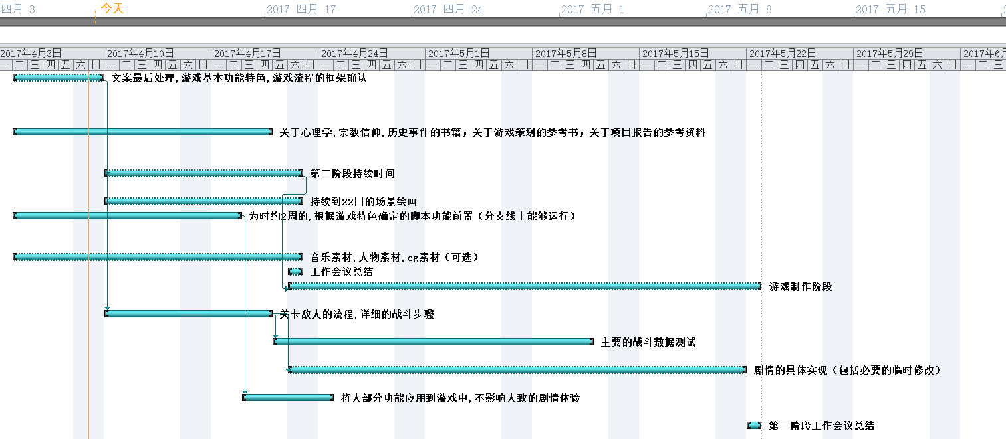
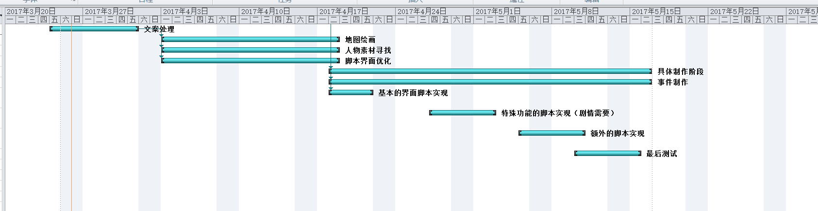
5工作任务分解
任务名称 | 工期 | 开始时间 | 完成时间 | 前置任务 | 资源名称
文案处理 | 6 个工作日 | 2017年3月24日 | 2017年3月31日 |  | 文案处理
地图绘画 | 12 个工作日 | 2017年4月3日 | 2017年4月18日 | 2 | 地图绘画
人物音乐素材寻找 | 12 个工作日 | 2017年4月3日 | 2017年4月18日 | 2 | 人物音乐素材
脚本界面优化 | 12 个工作日 | 2017年4月3日 | 2017年4月18日 | 2 | 脚本界面优化
具体制作阶段 | 21 个工作日 | 2017年4月18日 | 2017年5月16日 | 1 | 具体制作阶段
事件制作 | 21 个工作日 | 2017年4月18日 | 2017年5月16日 | 1 | 事件制作
随剧情发展的脚本实现 | 4 个工作日 | 2017年4月18日 | 2017年4月21日 | 1 | 基本的界面脚本实现
随剧情发展的脚本实现 | 4 个工作日 | 2017年4月27日 | 2017年5月2日 |  | 特殊功能的脚本实现（剧情需要）
随剧情发展的脚本实现 | 4 个工作日 | 2017年5月5日 | 2017年5月10日 |  | 额外的脚本实现
最后测试 | 4 个工作日 | 2017年5月10日 | 2017年5月15日 |  | 最后测试

Slide 16
6 项目估计
开始时间：2017年4月9日（文案完成）
结束时间：2017年5月22日（最后测试完成）
6.1 规模估计
游戏时长：5小时+
工作时长：文案（3月中旬开始半个月）+脚本，素材（一个月）+制作（一个月）
6.2 工作量、成本估计
工作量：平均每周2小时
成本估计：无成本

Slide 17
7其他
一次性完成的工作：
清明放假结束第一个周末进行技术培训
团队精神：
more originality,less time
更少的时间，更多的创意
沟通
每周末进行一次讨论工作，对每周任务进行总结，根据每周任务完成情况制定下一周的任务。
对于工作任务未完成的部分尽早在下一周中完成（必须完成）。
对于工作不及时的部分进行及时的沟通和了解，更换任务。

Slide 18
7.1参考文献和本周任务分工
《游戏概论》——石民勇 等编著
《PMBOK第五版官方中文版》
http://www.liaoxuefeng.com/wiki/0013739516305929606dd18361248578c67b8067c8c017b000———廖雪峰的git教程
任务分工
谢正树:需求规格说明word,会议记录
嵇德宏:部分图表制作,调查问卷制作分析
郑丁公:项目计划word完善,ppt制作,部分图表制作

Slide 19
谢谢

